Slide 1
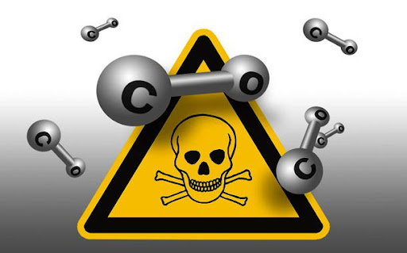
Karbonmonoksit Zehirlenmesi
21.12.2021 Tarih ve E-28696598-918.99-39437333 Sayılı Yazı Gereği
Osmaniye İl Milli Eğitim Müdürlüğü
Gökay Atılgan
Okul Psikolojik Danışmanı

Slide 2
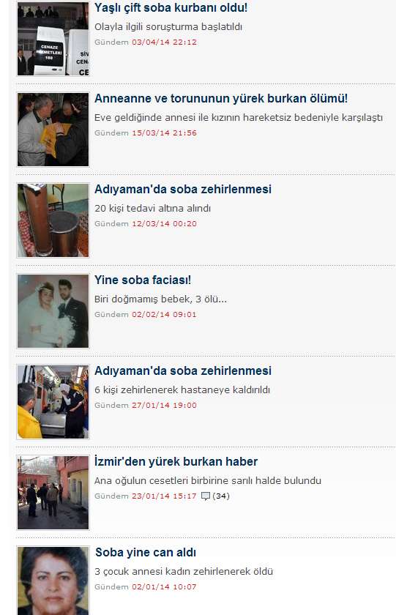
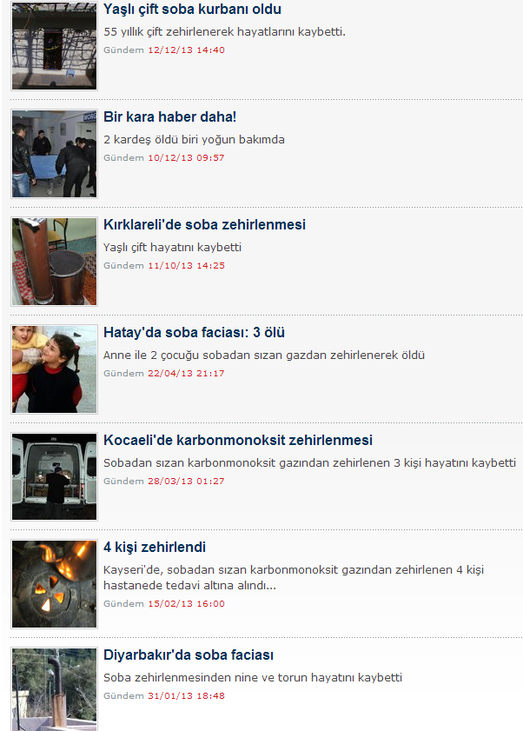

Slide 3
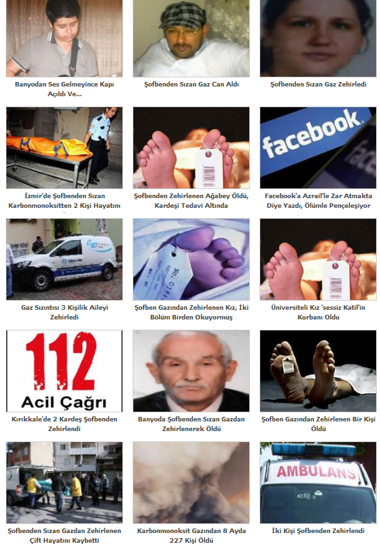
Bahsedilenlerin HEPSİ ayrı bir DRAM..!

Slide 4
İÇERİK:
Sessiz Katil: Karbonmonoksit (CO)
CO Zehirlenmeleri
Kaynakları
Nedenleri
Belirtileri
Olay Yerinde Müdahale (İlk Yardım)
CO Zehirlenmelerine Yönelik Alınabilecek Önlemler

Slide 5
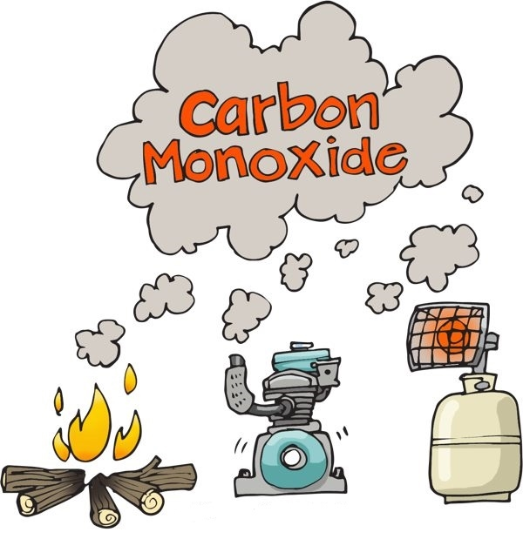
Sessiz Katil: Karbon Monoksit (CO)
Karbonmonoksit gazı; doğal gaz, gaz yağı, benzin, tüp gazı (lpg), kömür ve odun gibi yapısında “karbon” bulunan yakıtların yanması veya tam olarak yanmaması sonucunda oluşan dumanda yer alan zehirli bir gazdır.
Renksiz, kokusuz, tatsız (tahriş etme özelliği olmadığı için varlığını hissetmek/fark etmek zor) ve havadan hafif olan bir yapıya sahiptir. Havadaki oranı, %12-75 olduğunda patlayıcıdır.

Slide 6
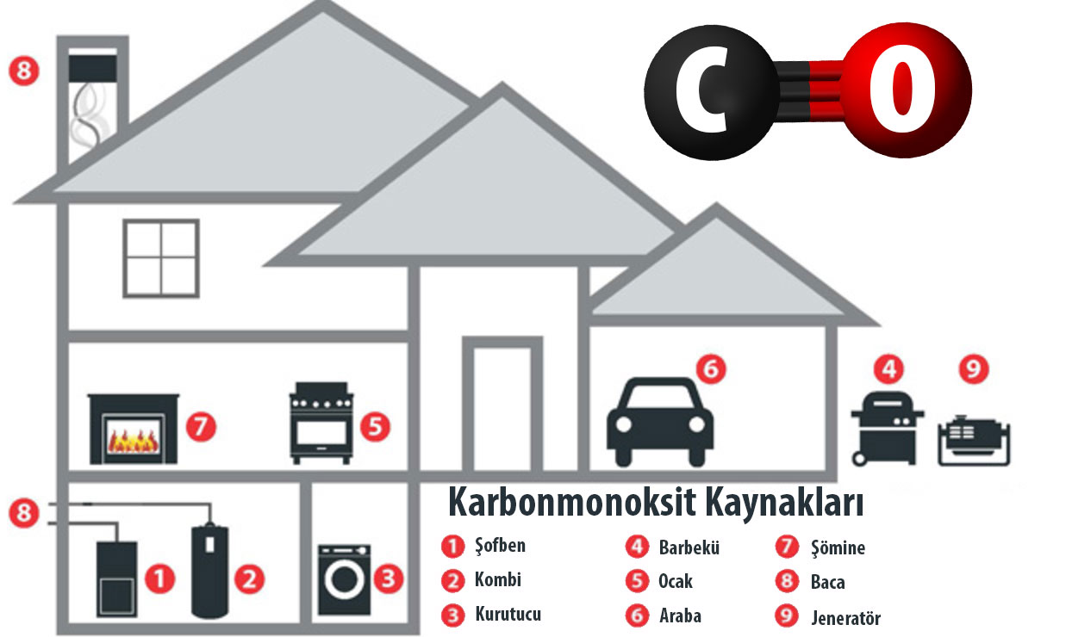
Karbon Monoksit (CO) Kaynakları
Isınma, ısıtma araçları (soba, mangal, LPG tüplü ısıtıcılar, gazlı Japon sobaları, propanlı kamp ısıtıcıları, şofben, kombiler, kalorifer kazanları)
Pişirme araçları (ocak, tandır)
Trafik araçları (egzoz dumanı)
Yangınlar
Jeneratörler
Sigara
Fabrikalar (formaldehit, metilen klorür, dökümhaneler, demir çelik)
Maden ocakları

Slide 7
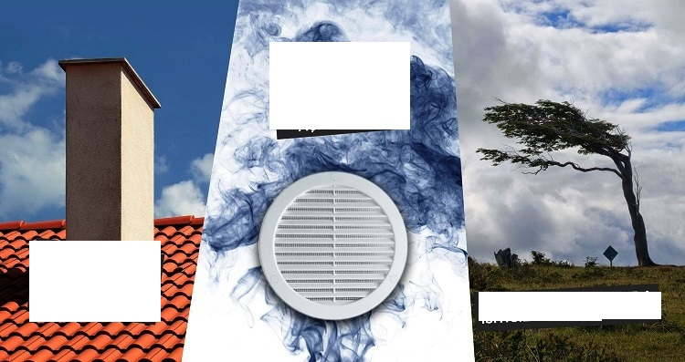
Karbon Monoksit (CO) Zehirlenmesinin Nedenleri
Isıtıcıların gerekli bakımının yapılmaması,
Boruların ve bacaların temizlenmemesi,
Ortak baca kullanılması,
Cihazın bağlı olduğu bacaya aspiratör bağlanması.
Kullanılan ısıtıcının ateşi için gereksinim duyduğu oksijeni/havayı bulunduğu ortamdan sağlayamaması (menfezleri/havalandırmaları kapamak),
Kombi/şofben altına ocak/tüp koyulması,
Cihazların dolap içine alınması,
Bacalı cihazlarda baca sensörünün iptal edilmesi,
Yanıcı, parlayıcı ve patlayıcı maddeleri tesisattan uzak tutulmaması.

Slide 8
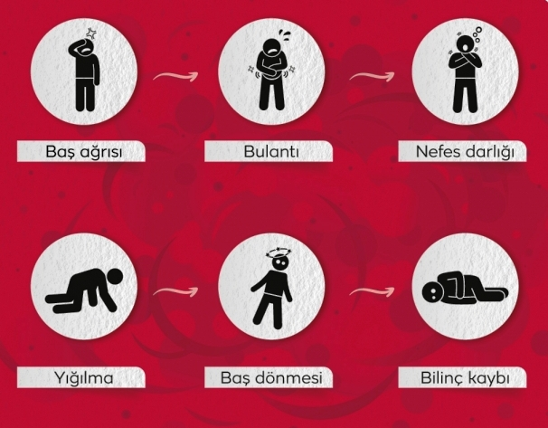
Karbon Monoksit (CO) Belirtileri
Hafif düzeyli karbonmonoksit zehirlenmelerinde belirtiler;
Baş ağrısı,
Yorgunluk ve bitkinlik hissi,
Nefes darlığı,
Mide bulantısı,
Baş dönmesi şeklindedir.
Ciddi düzeyli karbonmonoksit zehirlenmelerinde ise;
Sersemlik,
Kusma,
Kas koordinasyonunun kaybolması,
Bilinç kaybı,
Ölümle sonuçlanır.

Slide 9
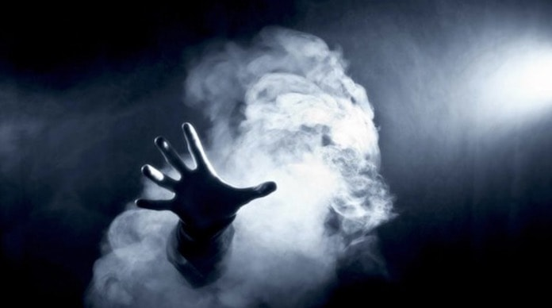
Karbon Monoksit (CO) Zehirlenmesinin Nedenleri
Zehirlenme üç aşamada gerçekleşir:
Birinci safha: CO soluyan kimsede hafif uyuşukluk, durgunluk ve uyuklama hissedilir. Bu belirtiler zehirlenmenin başladığı anlamına gelir. Zehirlenmeye maruz kalan kişi/kişiler derhal temiz havaya çıkarılmalıdır. Bu aşamada kurtulma şansı olabilir. Biraz daha fazla CO’e maruz kalındığında hareket yeteneği felce uğrar, insana tatlı bir rehavet çöker ve uyuklama isteği doğar. Öleceğini bilse bile kişi o ortamdan ayrılmak istemeyebilir.
İkinci safha: titreme, adele kasılması, çene kilitlenmesi ve diş gıcırdatmaları başlar. Gözler bir noktaya dikilir ve ateşlenme başlar.
Üçüncü ve son safha: solunum ve kalp atışları yavaşlar, vücut ısısı düşer, his ve şuur kaybolur. Ölüm gerçekleşir.

Slide 10
Karbon Monoksit (CO) Zehirlenmesi
Olay Yerinde Müdahale (İlk Yardım)
Zehirlenen bir kişiye yardıma koşan kişi de zehirlenme tehlikesine karşı kendisini korumalıdır
Hemen camlar açılmalı, açılmıyorsa kırılmalıdır,
Hasta hızla ortamdan uzaklaştırılmalıdır.
Acil Yardım Servisi 112 aranmalıdır.
Açık havaya çıkıldığında ya da tehlikeden uzaklaştırıldığında hava yolu açık değilse hava yolu açılmalı, solunum yoksa Temel Yaşam Desteğine başlanmalıdır.

Slide 11
Karbon Monoksit (CO) Zehirlenmesi
Alınabilecek Önlemler

Slide 12
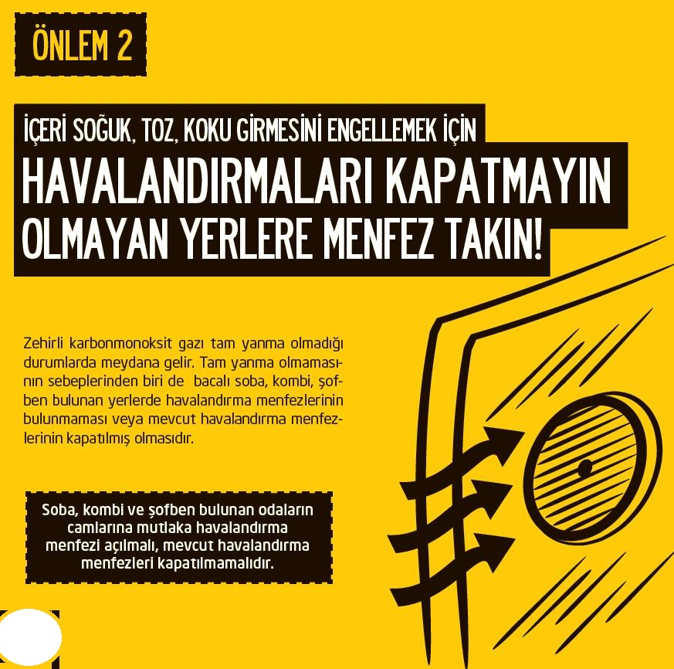
Karbon Monoksit (CO) Zehirlenmesi
Alınabilecek Önlemler

Slide 13
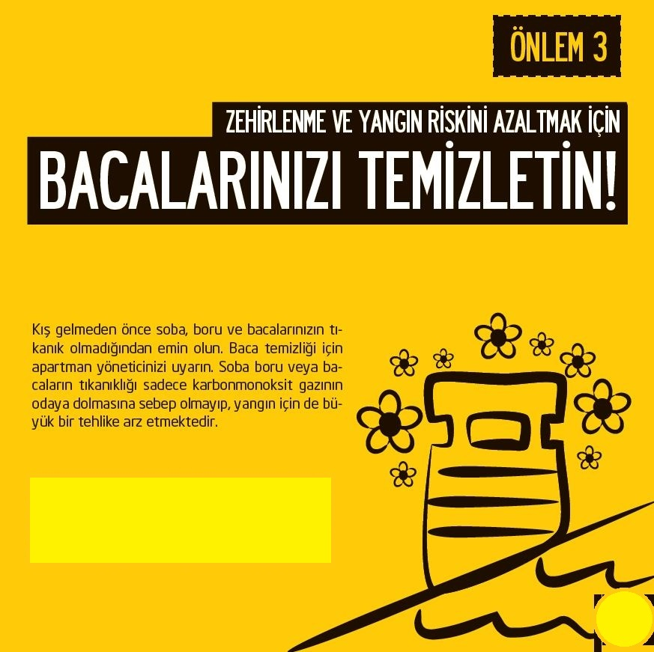
Karbon Monoksit (CO) Zehirlenmesi
Alınabilecek Önlemler

Slide 14
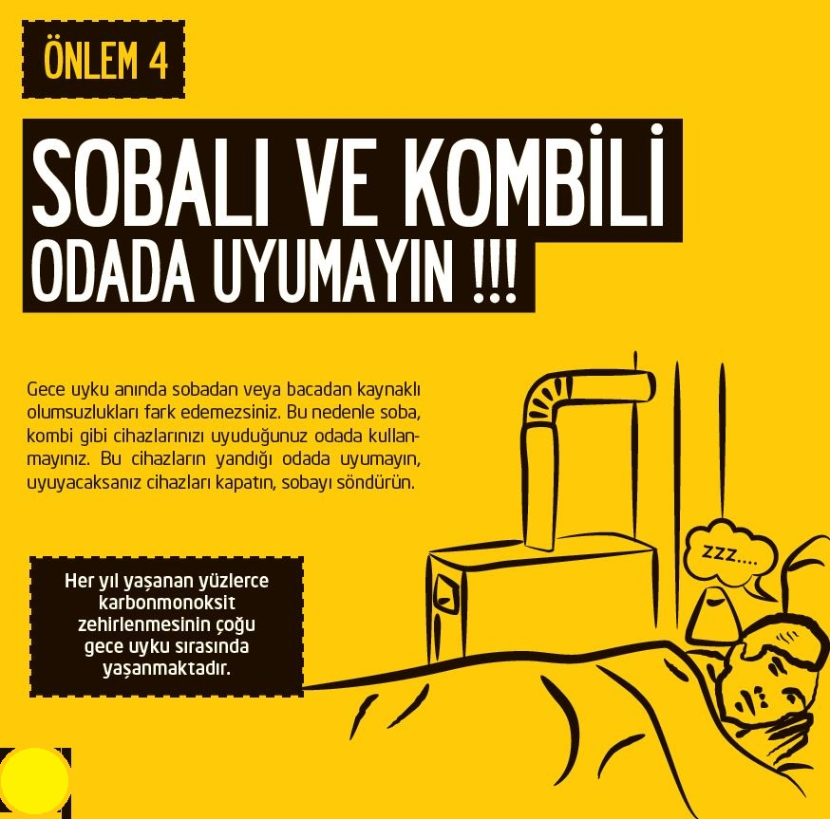
Karbon Monoksit (CO) Zehirlenmesi
Alınabilecek Önlemler

Slide 15
Karbon Monoksit (CO) Zehirlenmesi
Alınabilecek Önlemler

Slide 16
Karbon Monoksit (CO) Zehirlenmesi
Alınabilecek Önlemler

Slide 17
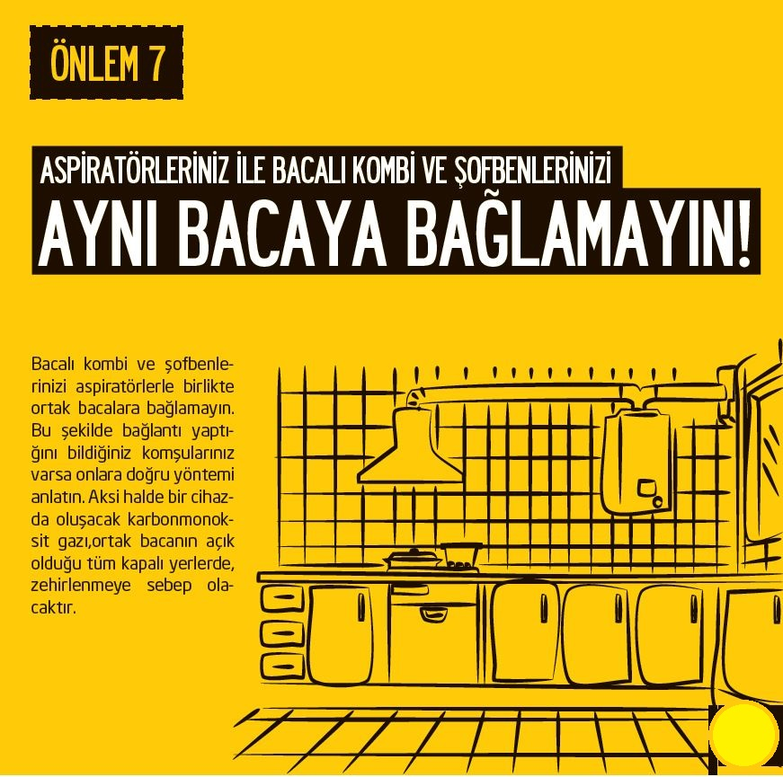
Karbon Monoksit (CO) Zehirlenmesi
Alınabilecek Önlemler

Slide 18
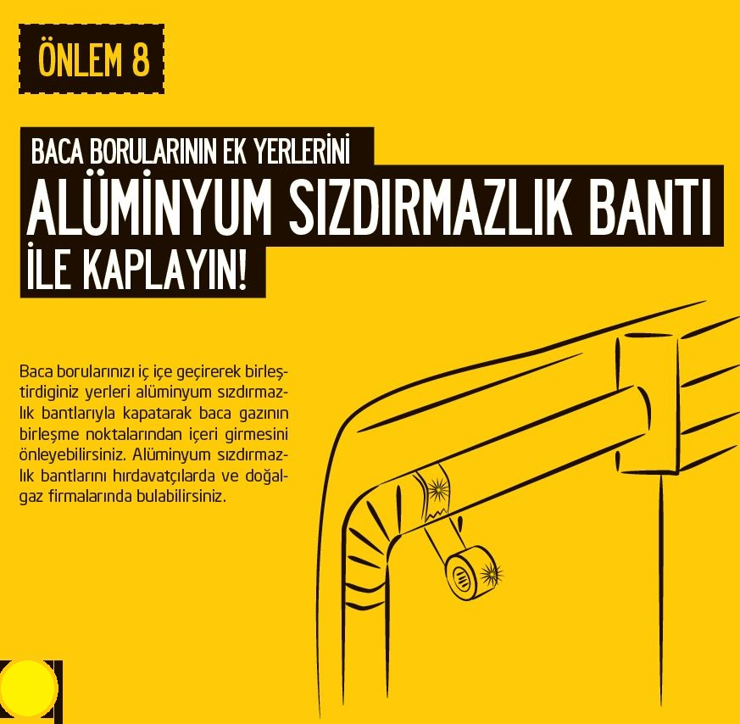
Karbon Monoksit (CO) Zehirlenmesi
Alınabilecek Önlemler

Slide 19
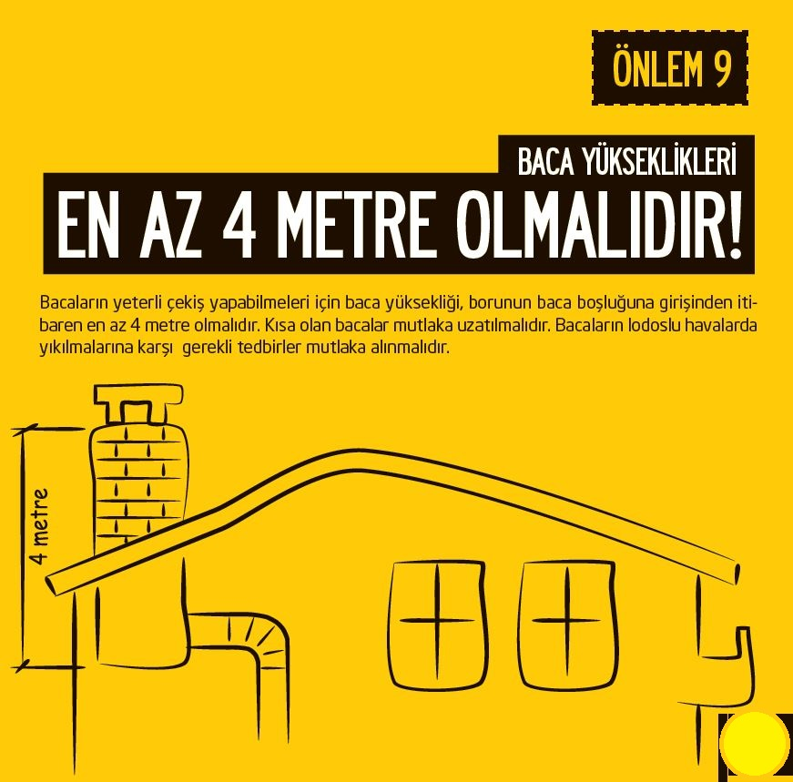
Karbon Monoksit (CO) Zehirlenmesi
Alınabilecek Önlemler

Slide 20
Dinlediğiniz için teşekkür ederim.
Gökay Atılgan
Okul Psikolojik Danışmanı

